Slide 1
١- ٣
ترتيب العمليات

Slide 2

صباح الخير ياوطني
صباح المجد والعلياء

Slide 3


حل الواجب
hasnaa-2
سلسلة عروض رِفعة الرياضيات

Slide 4

شريط الذكريات
تعلمنا في هذا الفصل
القوى والاسس
الخطوات الاربع لحل المسالة
hasnaa-2
سلسلة عروض رِفعة الرياضيات

Slide 5



٢
تقرأ سبعه تكعيب
٧
١
٢✖️٢✖️٢=٨
٢
الخطوة الاولى في حل المسالة هي التحقق
٣
تحصلين على درجة
٤

Slide 6
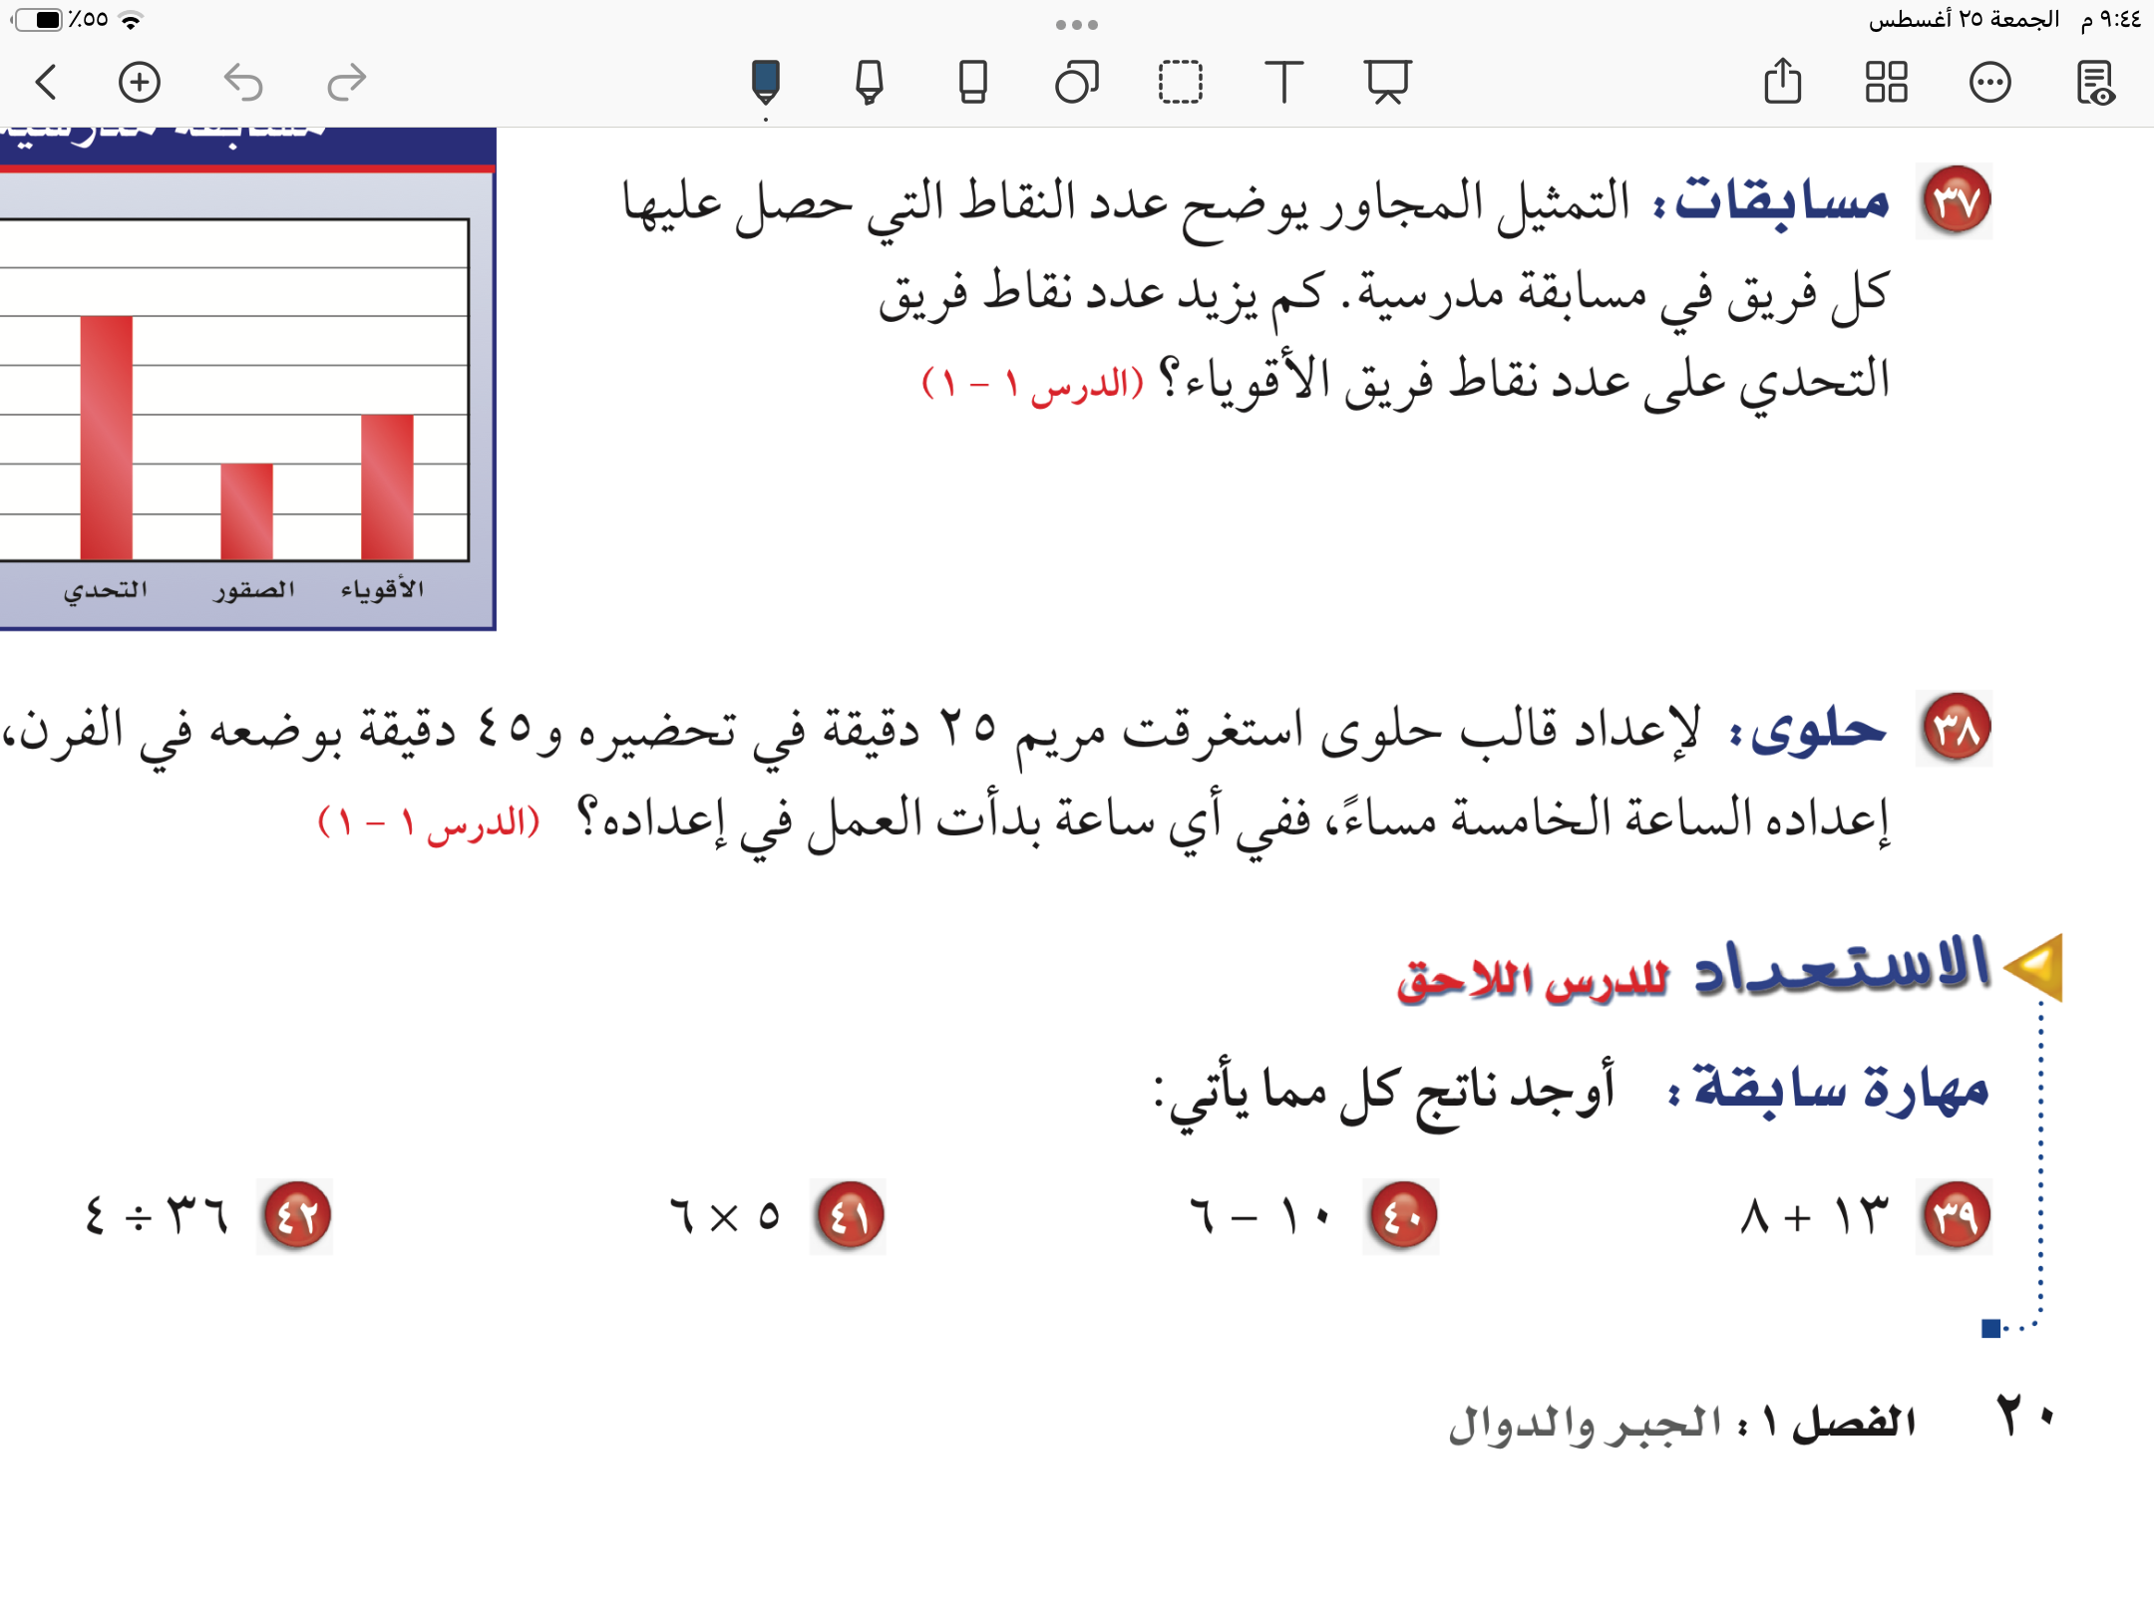
بقوة البدايات تكون روعة النهايات
مهارة سابقة
التاريخ
الحصة
صفحة
٢١
استراتيجية التصفح

Slide 7



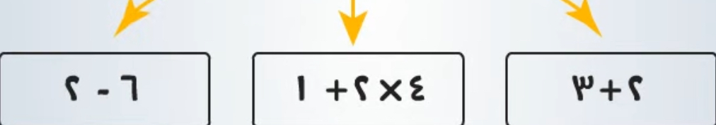
(تنظيم )
ترتيب
مرادف كلمة
ماذا تعلمنا
ماذاسنتعلم
ماذا نعرف
🎯احسب قيمة عبارة عددية باستعمال ترتيب العمليات
العبارة العددية
تحوي اعداد وعمليات حسابية

Slide 8
اول معلم لنا في التنظيم والترتيب هو الدين الاسلامي
قول الله تعالى: )فَاغْسِلُوا وُجُوهَكُمْ وَأَيْدِيَكُمْ إِلَى الْمَرَافِقِ وَامْسَحُوا بِرُؤُوسِكُمْ وَأَرْجُلَكُمْ إِلَى الْكَعْبَيْنِ (

Slide 9
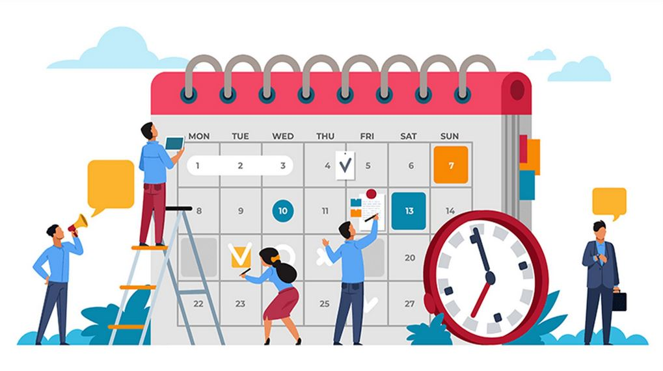
الترتيب في حياتنا
تنظيم اوقات اليوم
وجدولة الاعمال لها اثر كبير في اتزان الحياة واتقان الاعمال
كذلك العمليات الحسابية تتطلب ترتيب عندما تكون العبارة تحوى على اكثر من عملية حسابية

Slide 10
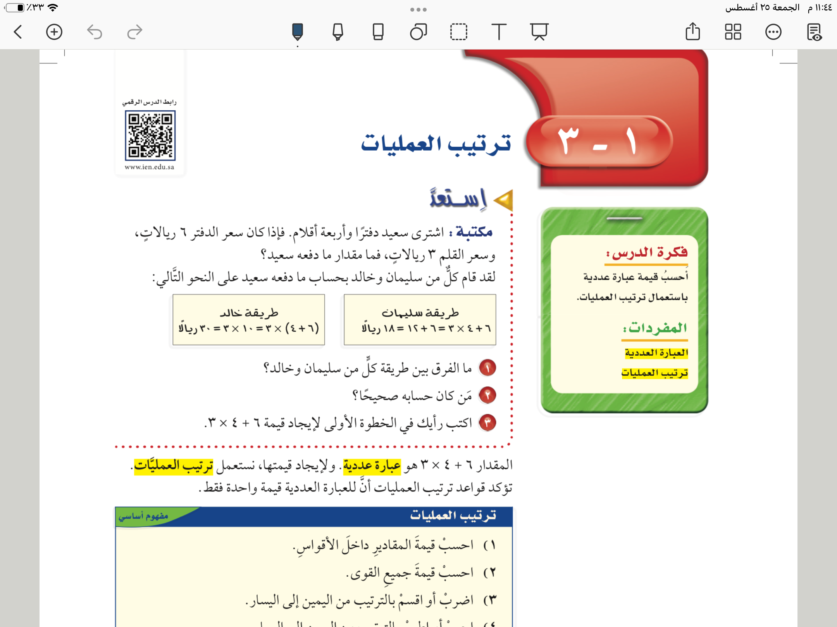


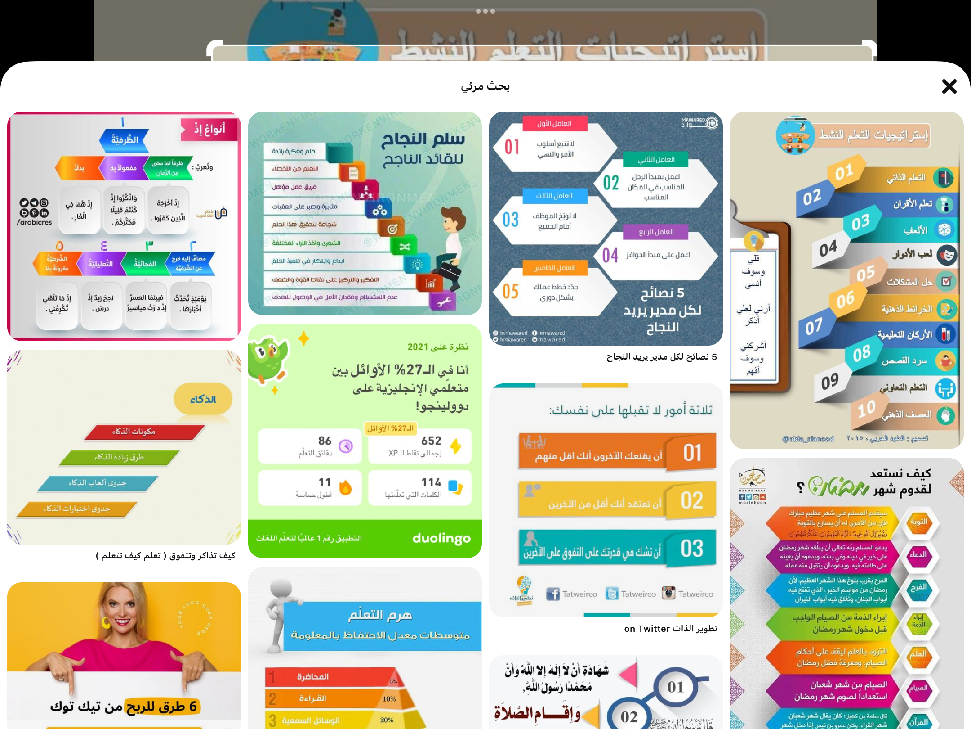
استعد
١٧
سليمان قام باجراء عملية الضرب اولا اما خالد قام بالجمع اولا
سليمان
ضرب ٤ في ٣

Slide 11

٢١
ترتيب العمليات
١
حساب قيمة المقادير دخل الاقواس ان وجدت
ب
٢
أ
حساب قيمة القوى ( الاسس)
÷
×
٣
الضرب او القسمة من اليمين الى اليسار
-
+
٤
الجمع او الطرح من اليمين الى اليسار

Slide 12


Slide 13
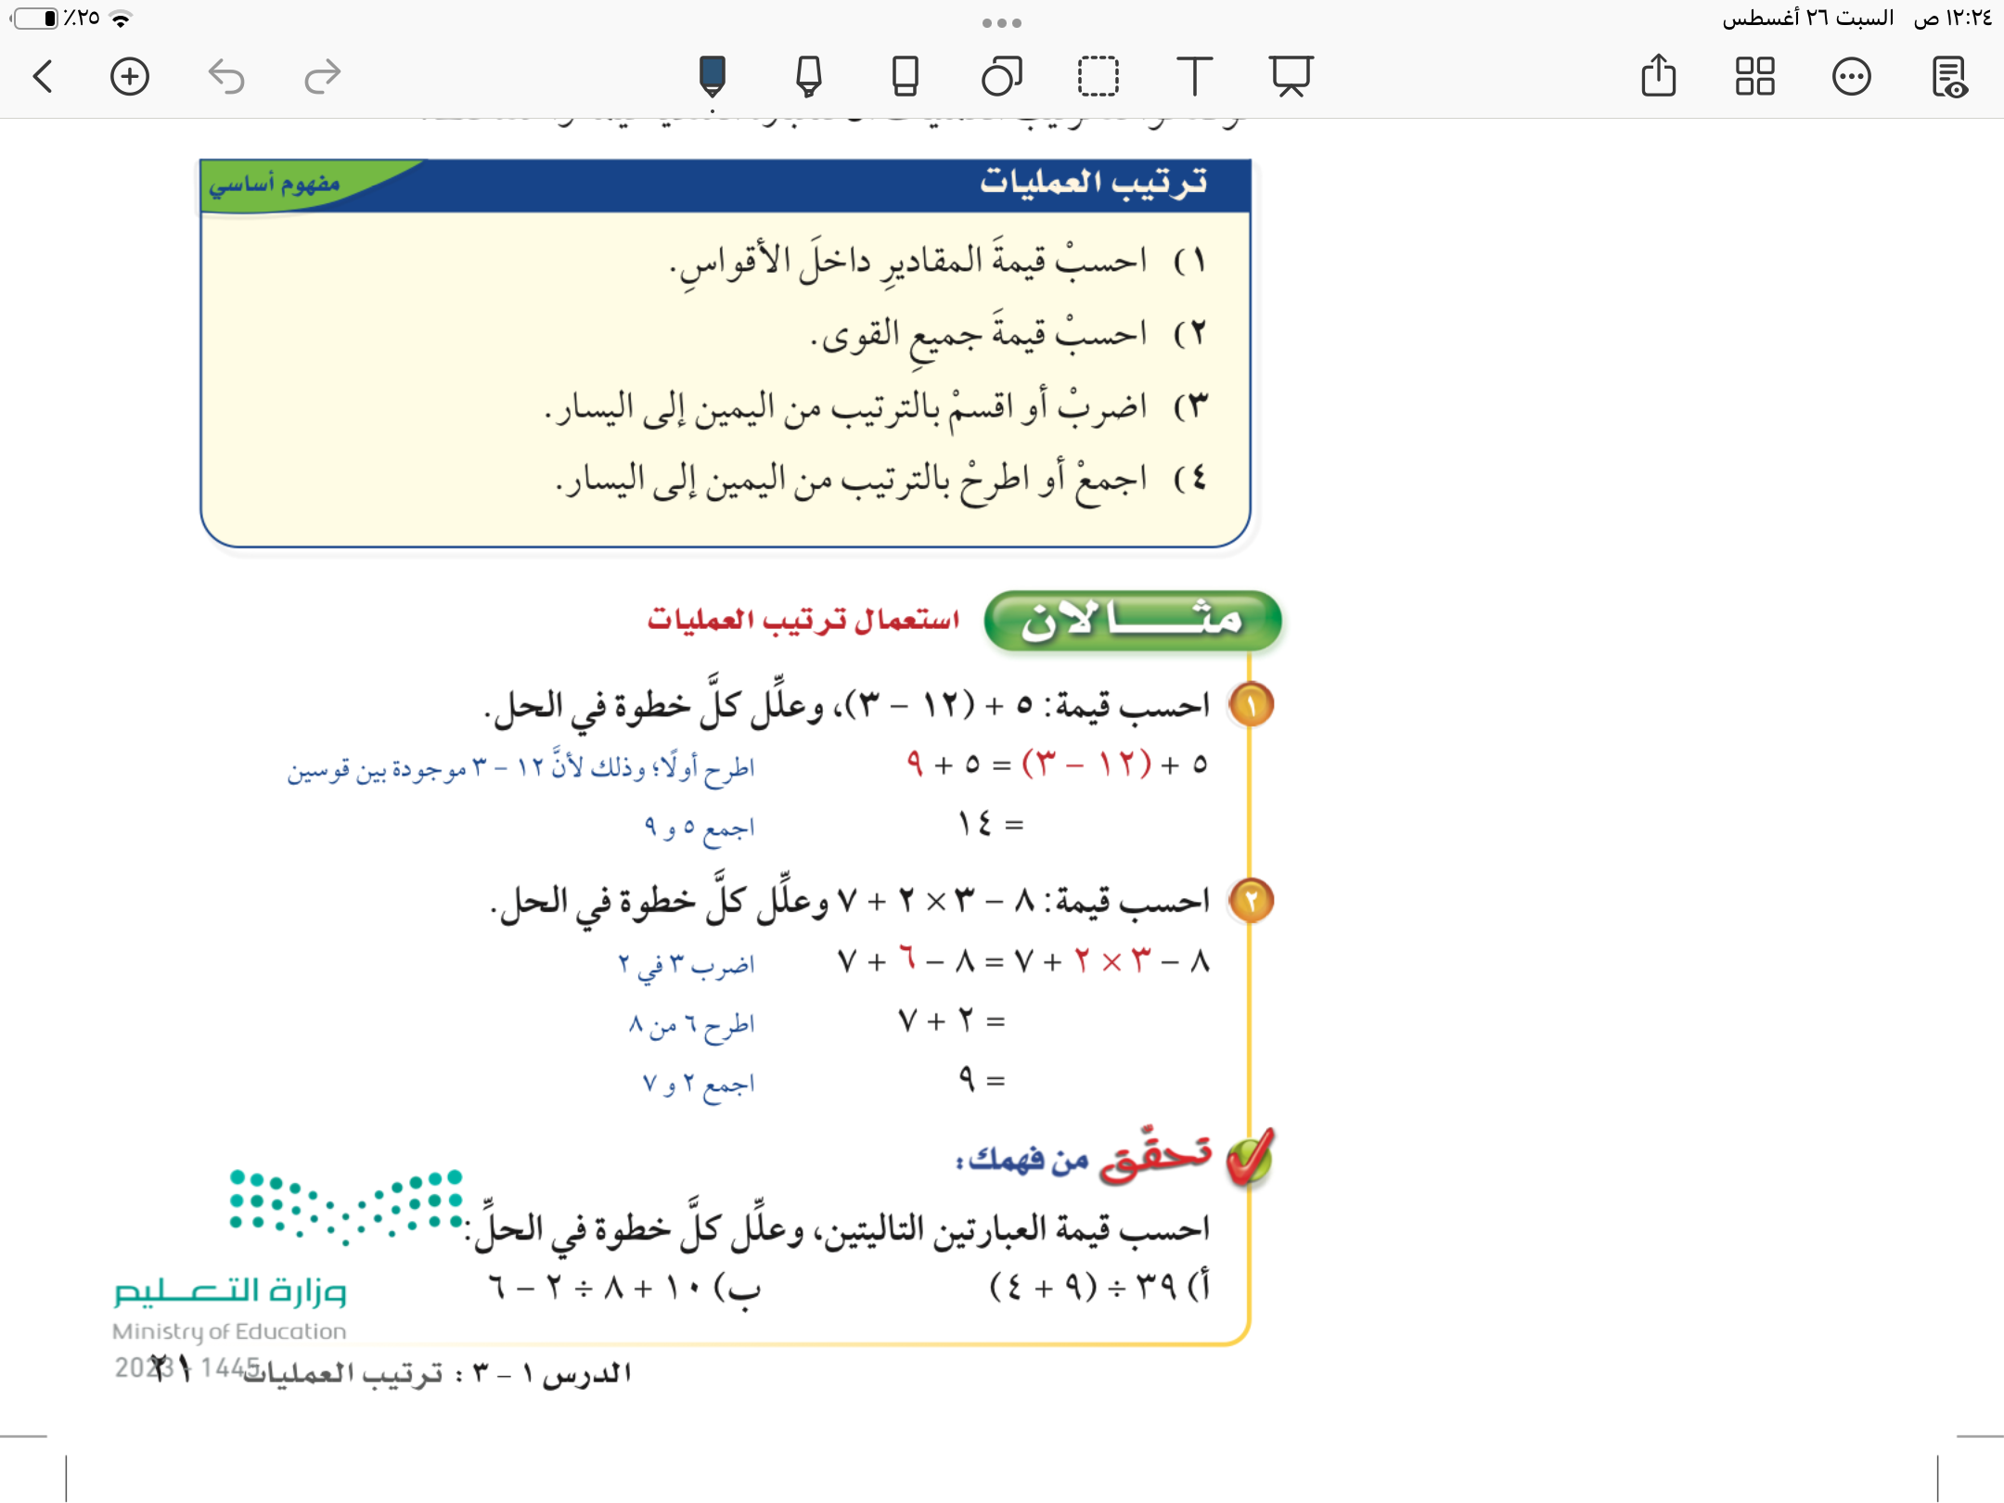

٢١
مثال
١

Slide 14

٢١
مثال
٢

Slide 15


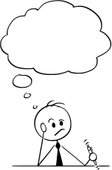

تحقق من فهمك
٢١
احسب قيمة
٩ (٩+٤)
÷
أ
١٠ +٨ ÷ ٢ -٦
ب
فكر
زاوج
شارك

Slide 16


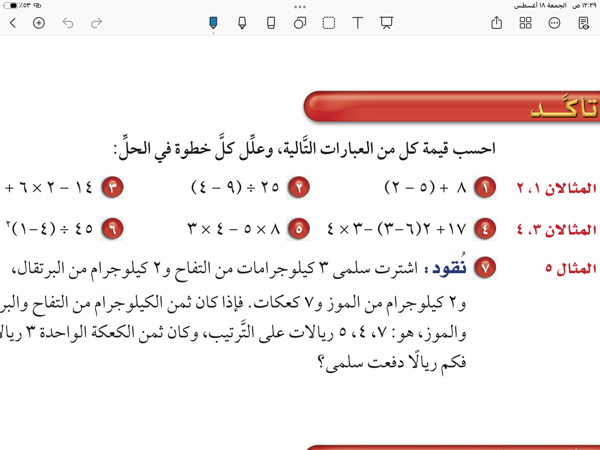
تأكد
٢٣
احسب قيمة
١
٢

Slide 17

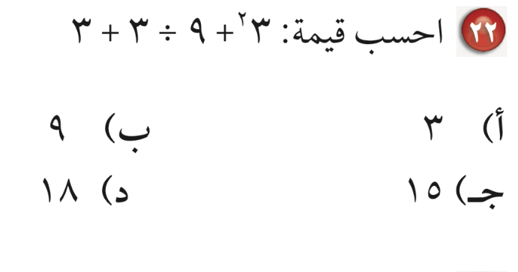
تدريب على الاختبارات الدولية
٢٤

Slide 18
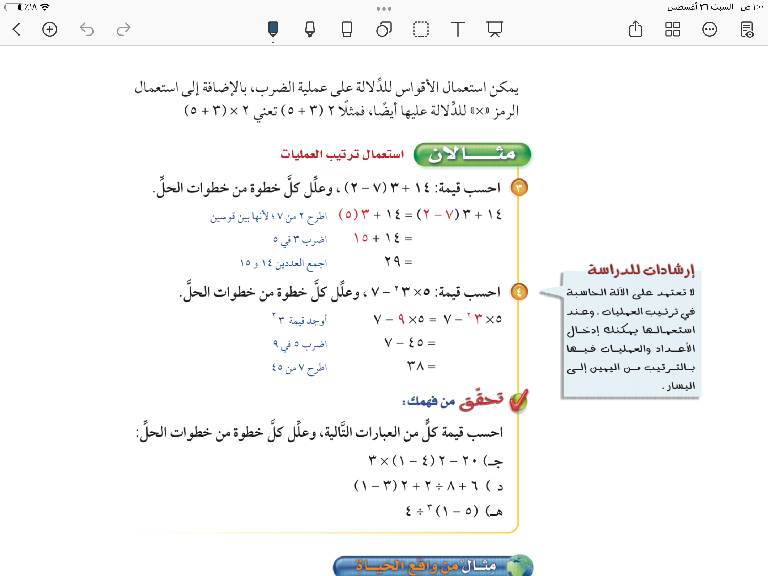
٢٢
مثال
٣

Slide 19
٢٢
مثال
٤

Slide 20
تحقق من فهمك
٢٢
احسب قيمة كل مما يأتي
د
ج
فكر
زاوج
شارك

Slide 21
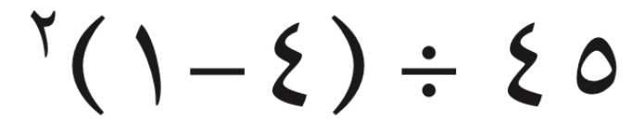
تأكد
٢٣
احسب قيمة كل مما يأتي
٦

Slide 22
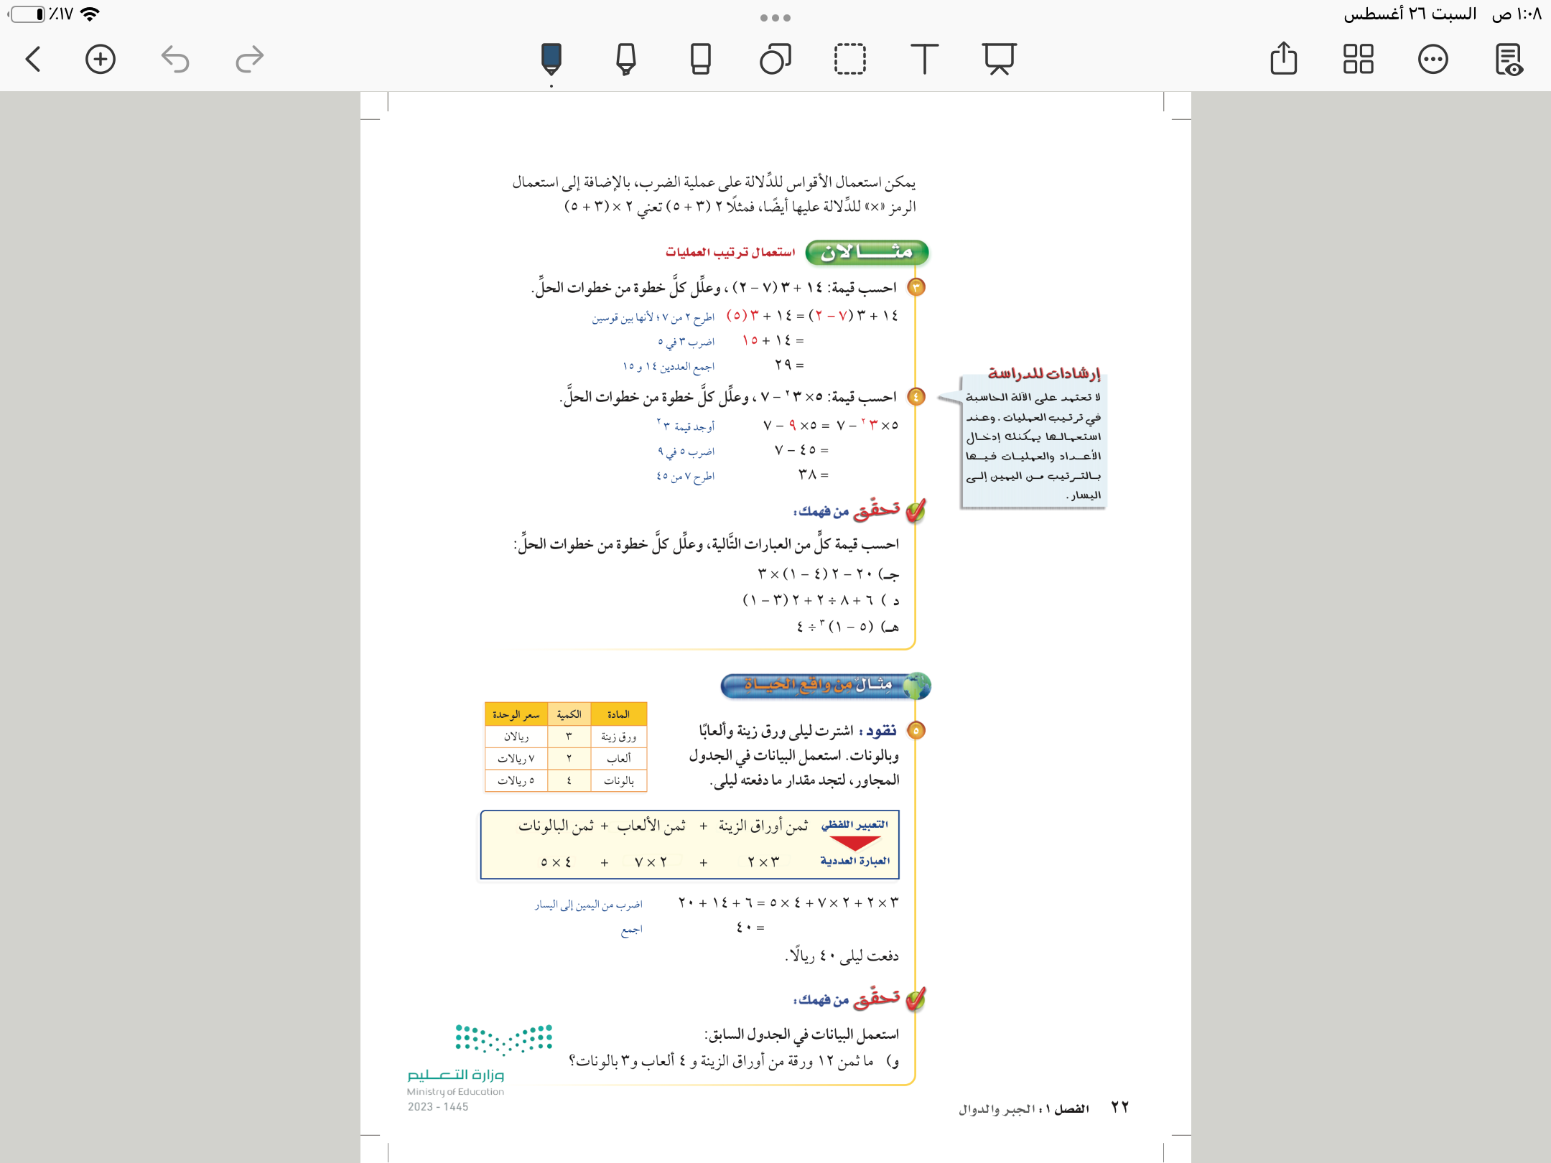
١٨
مثال من واقع الحياة
٥

Slide 23
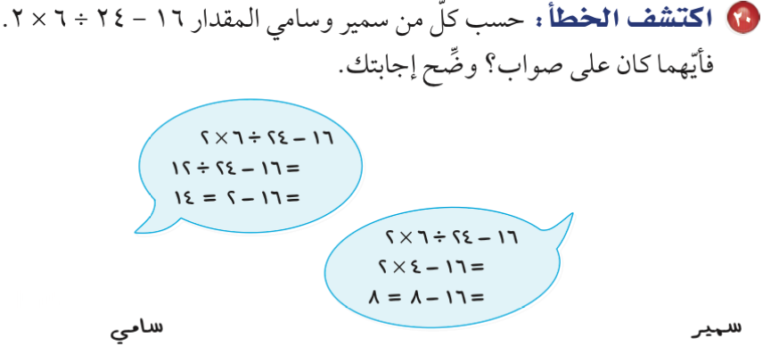
مهارة تفكير عليا
٢٤

Slide 24
تحقق من فهمك
٢٢
فكر
زاوج
شارك

Slide 25
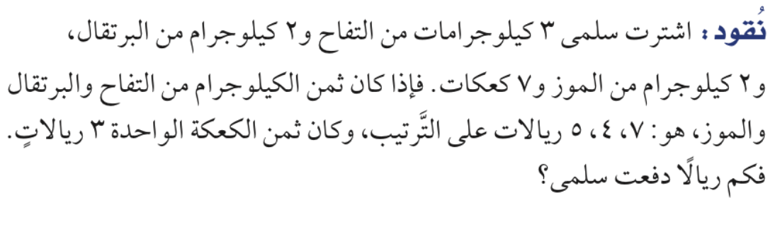
تأكد
٢٣
٧

Slide 26
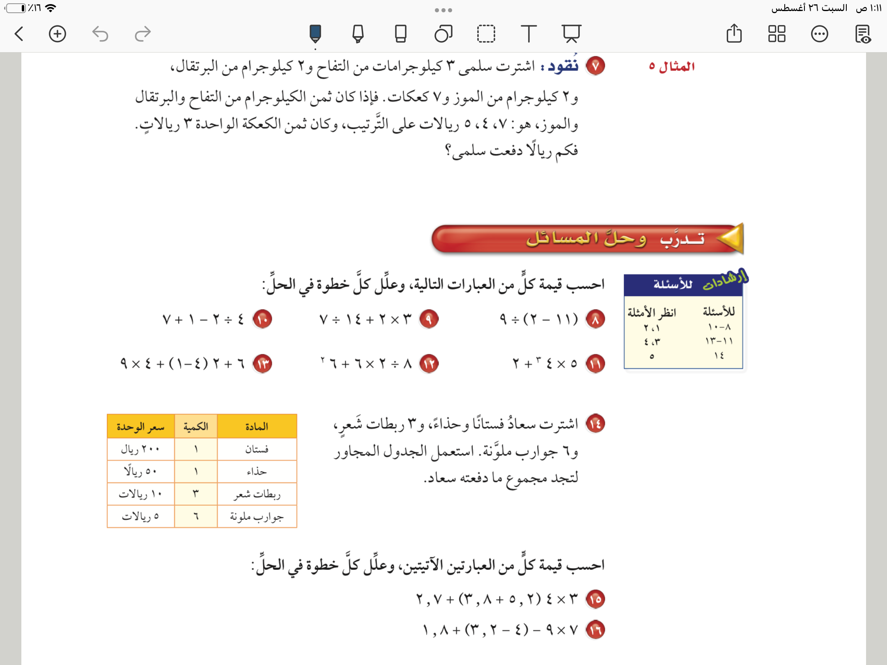
تدرب وحل المسائل
٢٤

Slide 27
لغز
٦٠
=
٣٠
=
٣
=
=
؟

Slide 28








الاستفسارات
٢٣
ماذا تعلمنا
ماذاسنتعلم
ماذا نعرف
🎯احسب قيمة عبارة عددية باستعمال ترتيب العمليات
🎯احسب قيمة عبارة عددية باستعمال ترتيب العمليات
العبارة العددية
تحوي اعداد وعمليات حسابية
عزيزتي الطالبة
يمكنك زيارة قناة عين التعليمية للاستفادة
سُبْحَانَكَ اللَّهُمَّ وَبِحَمْدِكَ، أَشْهَدُ أَنْ لَا إِلَهَ إِلَّا أَنْتَ أَسْتَغْفِرُكَ وَأَتُوبُ إِلَيْكَ

